Slide 1

2023年
12月7日

Slide 2
2023年
12月7日
一个特殊的日子

Slide 3
12月7日
一个特殊的日子
这一天，我们的小应同学出生了！

Slide 4
12月7日
一个特殊的日子
这一天，我们的小应同学出生了！
为了庆祝这个特殊的日子

Slide 5
12月7日
一个特殊的日子
这一天，我们的小应同学出生了！
为了庆祝这个特殊的日子
我们的小邓同学决定回顾与她的相识历程
点击开始

Slide 6
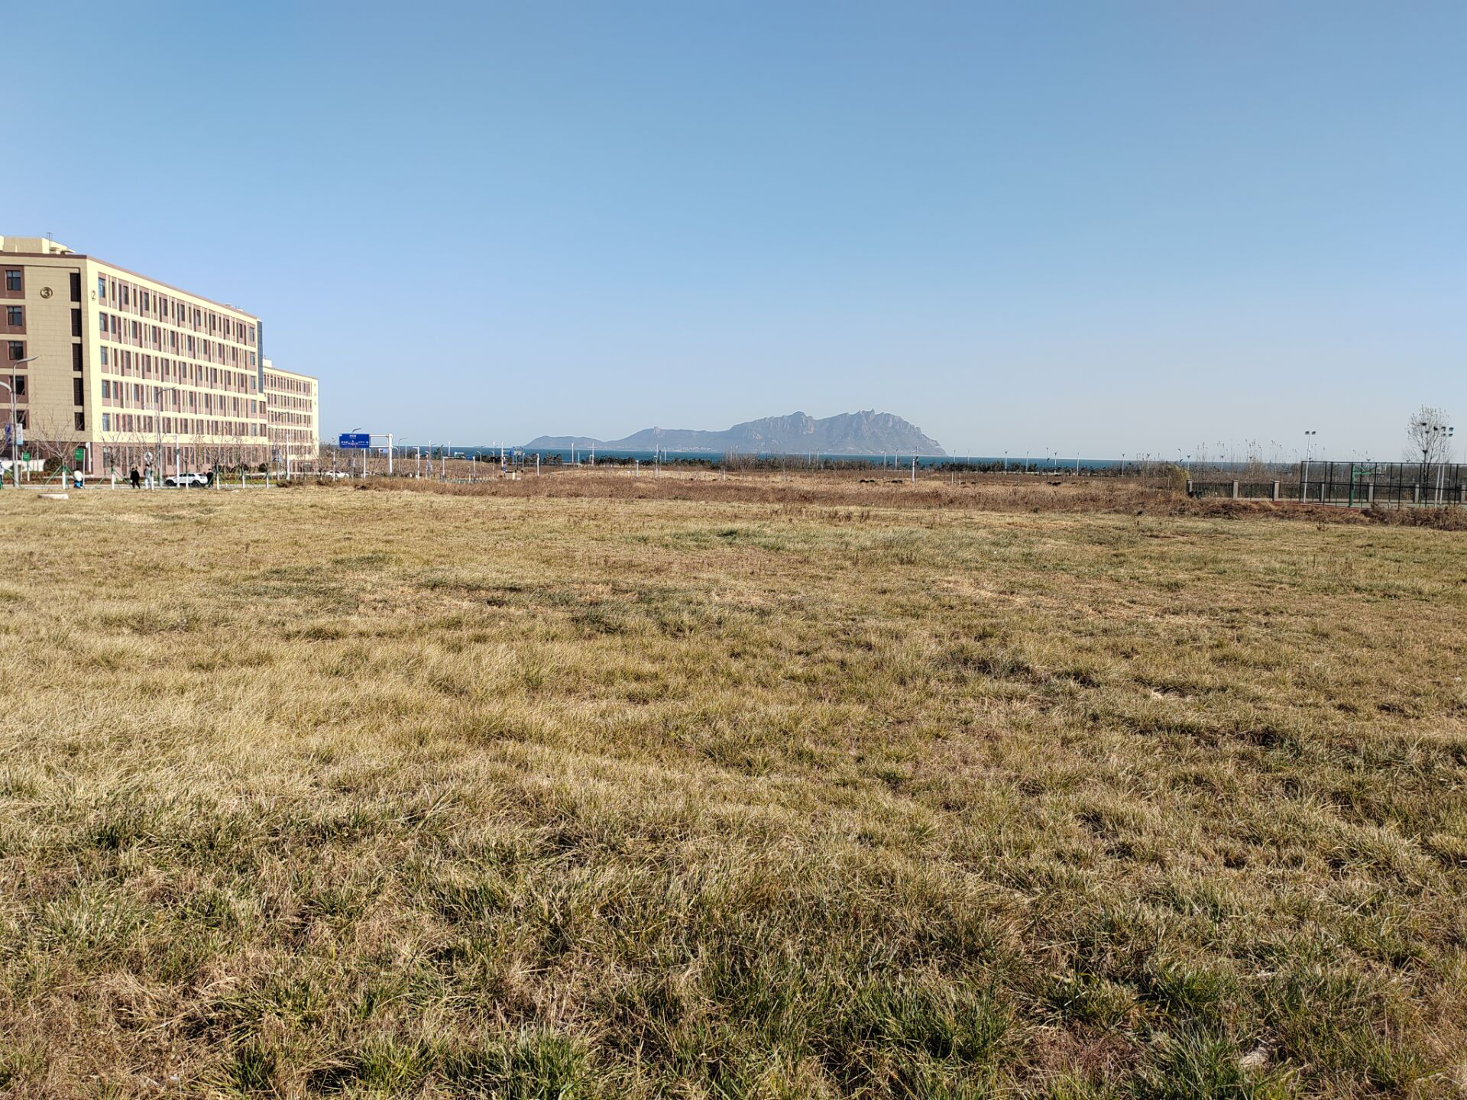
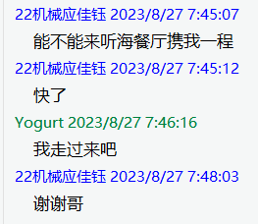
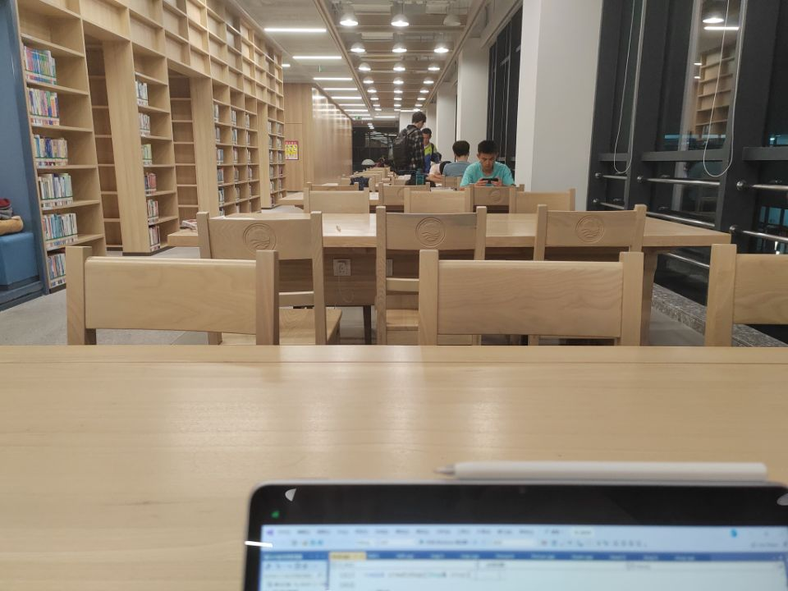
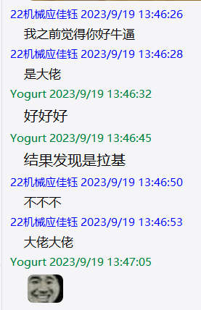

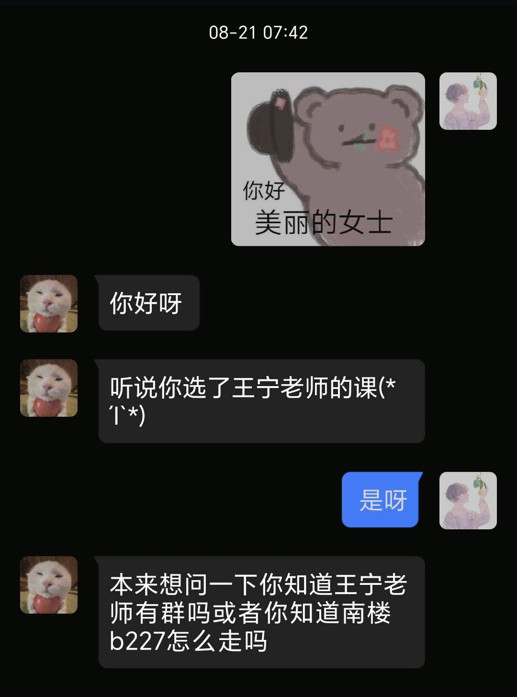

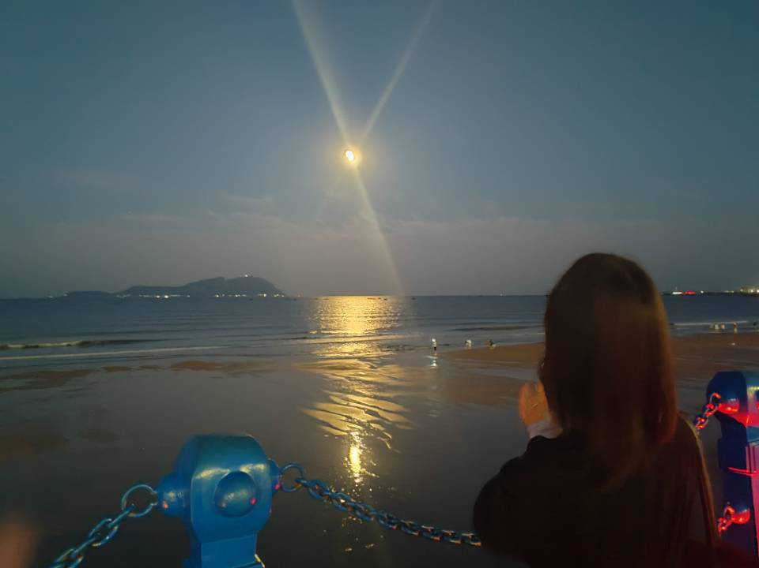
OUC
2023/08/27
2023/11/01
中国海洋大学
我们第一次结伴
我们第一次晚自习
2023/08/21
2023/08/29
我们第一次相遇
我们第一次同游
成为好友 天
109

Slide 7
曾有许多搞笑瞬间……

Slide 8
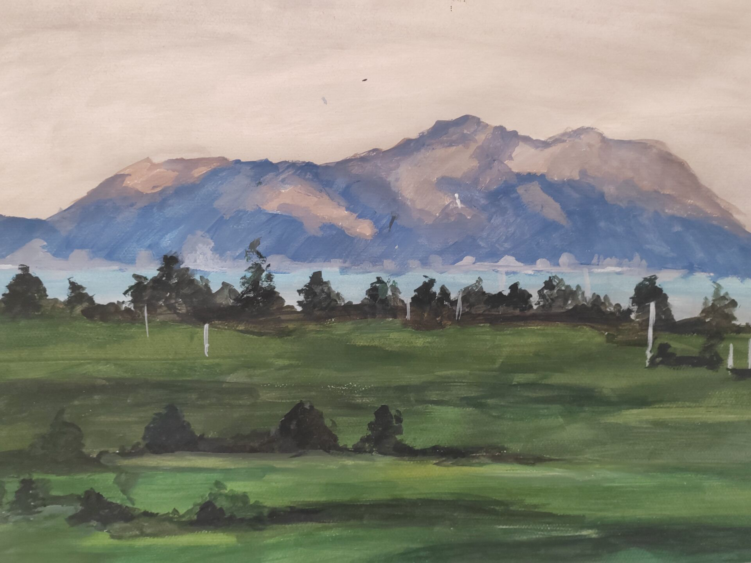
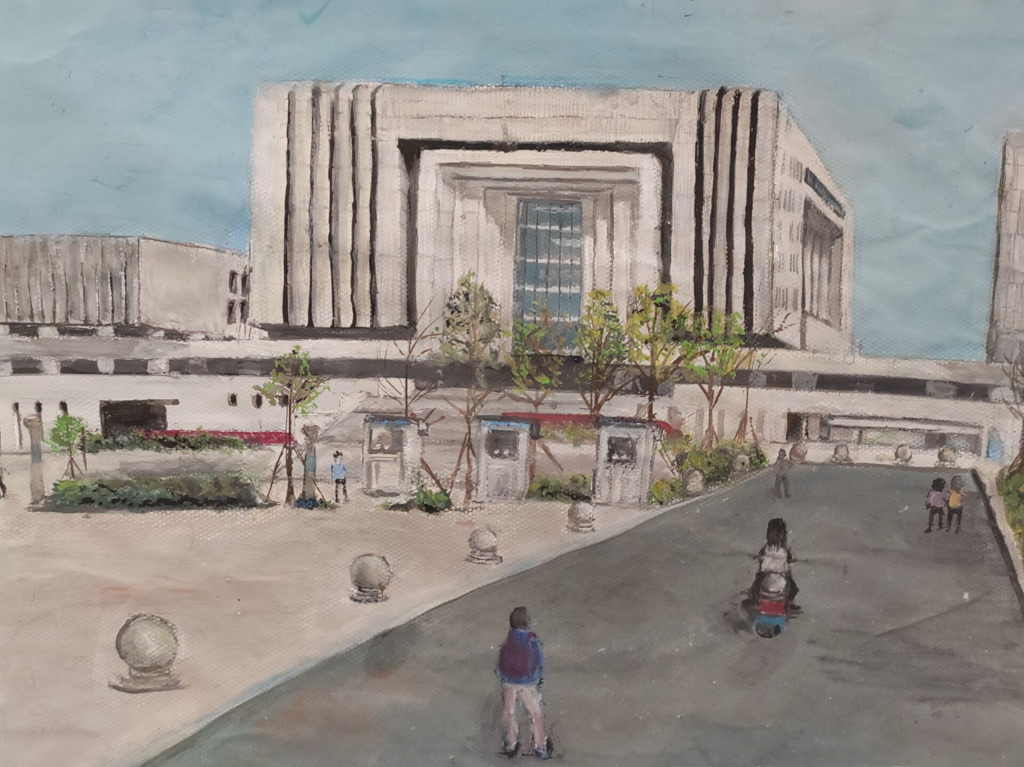
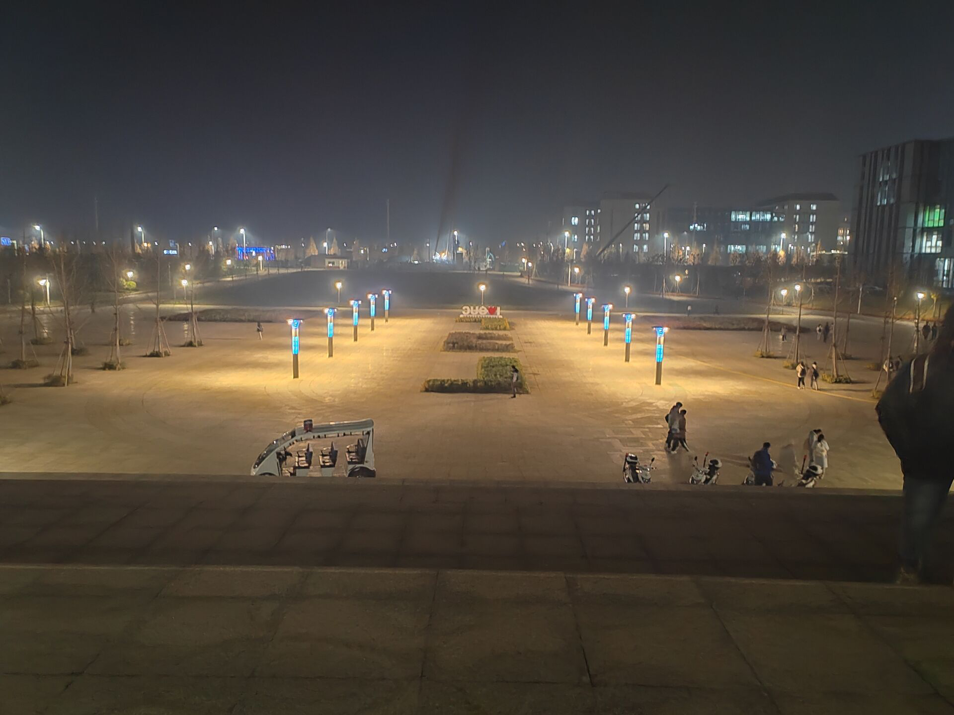
哦
哦你个头
嗯
嗯你个头
共发过 53 次
共发过 10 次
共发过 25 次
共发过 4 次
据不完全统计，截止今日，你共发过——

Slide 9
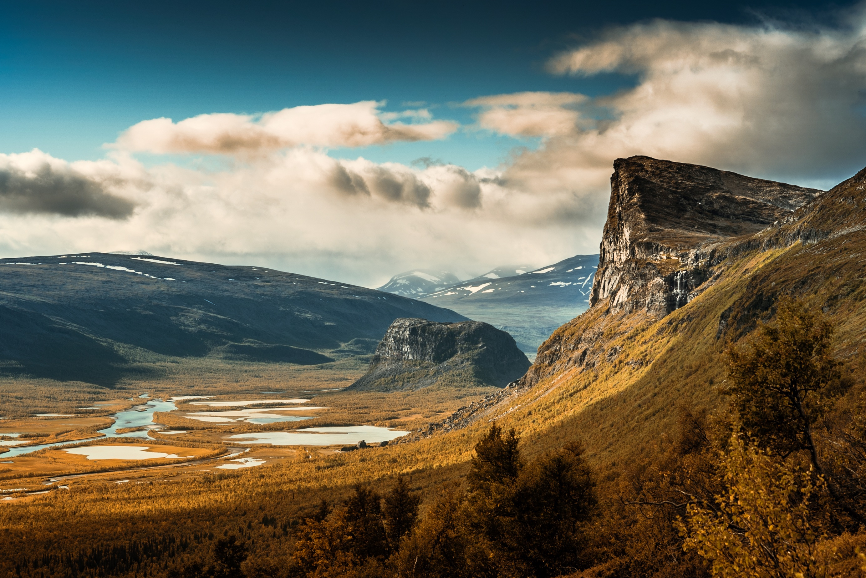
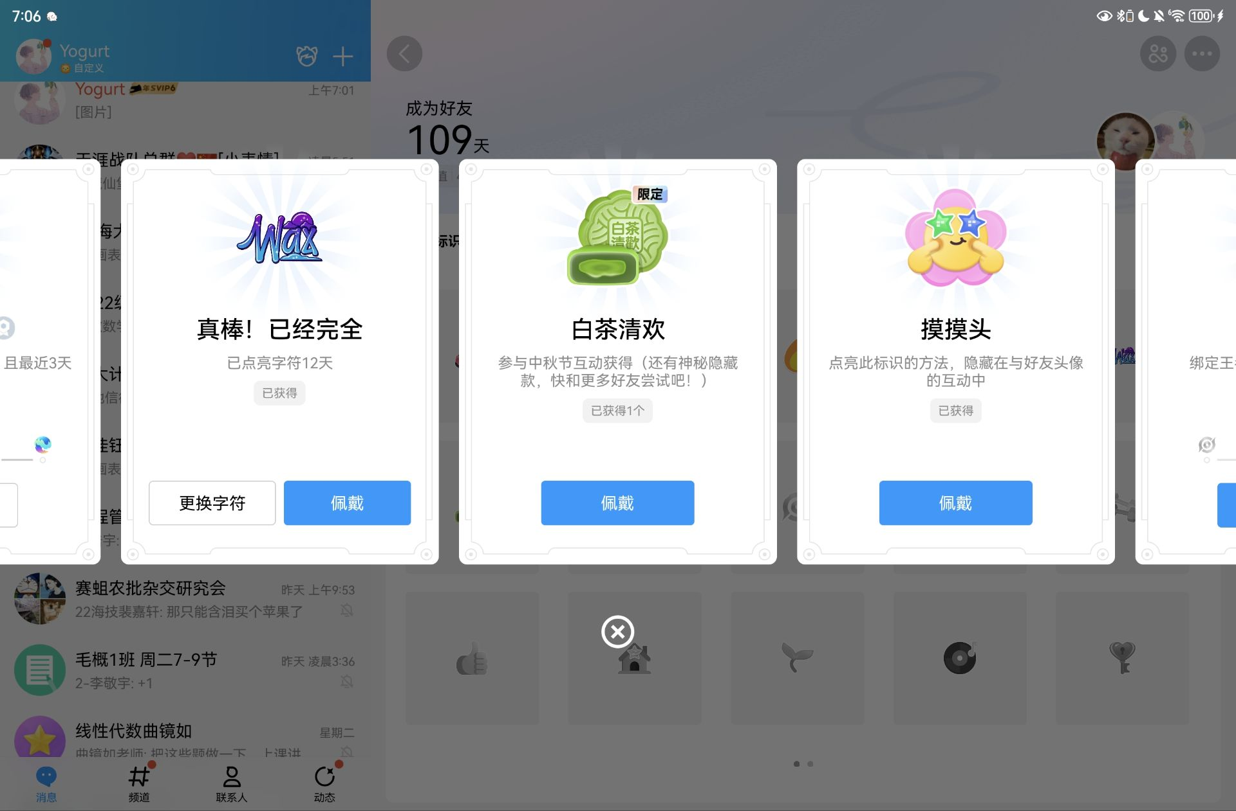
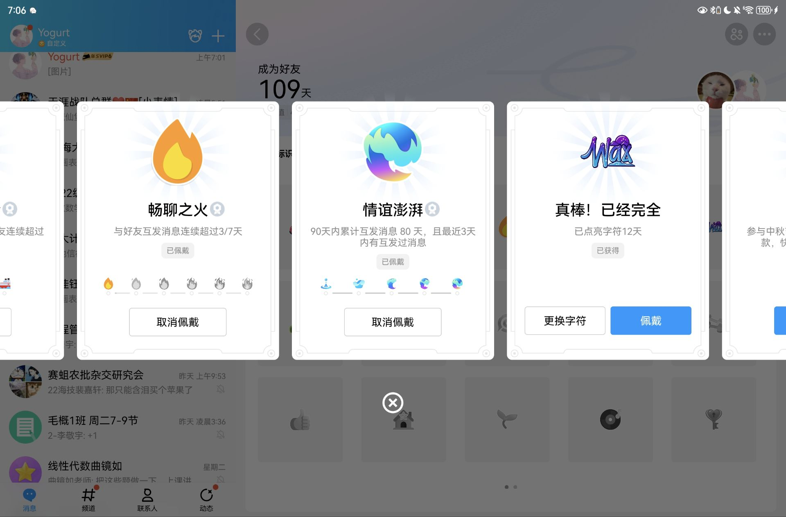
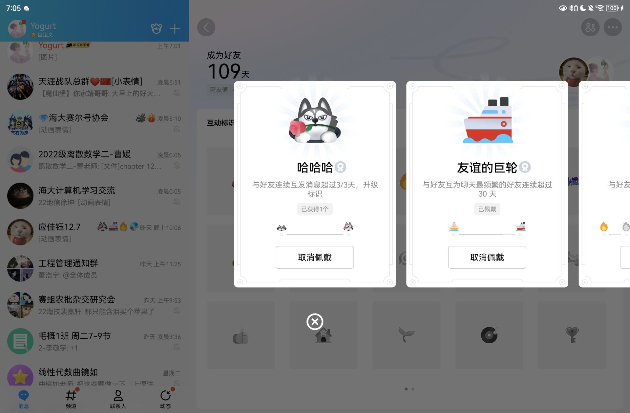
曾点亮的互动标识

Slide 10
最后的最后

Slide 11
最后的最后
我想说——

Slide 12
应佳钰

Slide 13
生日快乐

